Slide 1
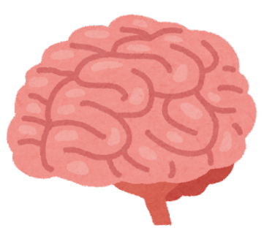
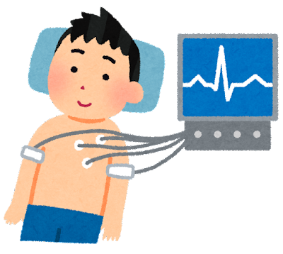
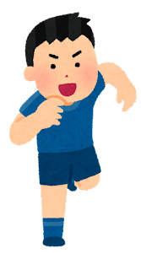
認知 | 「類別」字卡 列印字卡， 並貼在黑板上
身體反應
情緒
行為

Slide 2
情緒低落 | 失眠或渴睡
悶悶不樂 | 食慾減低或暴食
煩躁 | 身體不適， 例如：頭痛、腸胃不適
沒精打采 | 專注力下降

Slide 3
難以做決定 | 絕望感
對個人、世界或未來 持負面想法 | 無助感
失去自信 | 出現自殺念頭
容易內疚 | 不想參加日常活動

Slide 4
避開社交場合 | 躁動不安或行動遲滯
疏於自理、 不顧個人儀容 | 欠缺學習動力，例如：常欠功課、成績下滑、經常遲到缺課

